Slide 1
DXS-3400 Series
Обзор продукта
D-Link Russia, Январь 2016

Slide 2
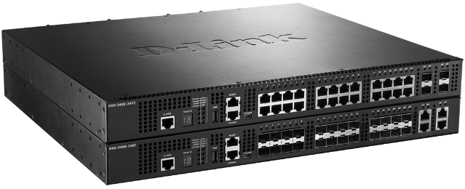
Содержание
Позиционирование
  Коммутатор Ядра/Агрегации для SMB/SME
  Коммутатор Агрегации для Кампуса/Сетей провайдеров
  Агрегация Серверной фермы
Обзор продукта
  Основные характеристики
  Аппаратный дизайн высокой доступности
  Физическое стекирование
  Аксессуары
Анонс технологий
  IEEE 802.1Qbb Priority-based Flow Control (PFC)
  IEEE 802.1Qaz Enhanced Transmission Selection (ETS)
  IEEE 802.1Qau Congestion Notification (QCN)
  Data Center Bridging Exchange Protocol (DCBX)

Slide 3






Позиционирование
Коммутатор Ядра/Агрегации для SMB/SME
Высокоскоростная сетевая инфраструктура
  10GbE исполнение для каждого подключения, которое поддерживает маршрутизацию и коммутацию на скорости подключения.
Разнообразие интерфейсов
  Высокая плотность портов 10GBASE-T или SFP+.
  Поддержка USB интерфейса, сигнального порта, RJ45/mini-USB консольного порта.
Высокая доступность
  Модульный дизайн блоков питания и вентиляторов.
  Использование функций VRRP и аппаратного стекирования.
Inter-VLAN Routing
DXS-3400
VRRP
DGS-1510-28X
DGS-1510-28X
VLAN2
VLAN1
VLAN1
VLAN2

Slide 4




Позиционирование
Коммутатор Агрегации для Кампуса/Сетей провайдеров
Коммутатор Агрегации для Кампуса/Сетей провайдеров
  Высокая плотность оптических портов SFP+ предоставляет возможность подключений на большие расстояния.
Увеличение гибкости и лёгкости управления
  Поддержка технологий Port-Based и Selective Q-in-Q увеличивает гибкость управления сетью.
  Поддержка технологий 802.3ah Ethernet Link OAM, 802.1ag CFM and Y.1731 помогает провайдеру легко контролировать сеть и упростить поиск неисправностей.
Клиентский OAM
Провайдерский OAM
DXS-3400
Ядро
сети города
DXS-3400
DXS-3400
DXS-3400
CE
Ядро
Сети города
CE
CE
802.3ah EFM
(Link OAM)
DXS-3400
Агрегация Кампуса/Города

Slide 5






Позиционирование
Агрегация Серверной фермы
Разнообразие интерфейсов для подключения серверов: по меди или оптике
Data Center ToR (Top of Rack)
Оптимизация сервисов для приложений серверной фермы
  iSCSI Awareness Optimization: контроль iSCSI сессий и применение соответствующего приоритета и гарантирование качество передачи.
  RoCE* и PFC: PFC в DXS-3400 работает с серверами и сетевыми адаптерами поддерживающими RoCE, чтобы уменьшить загрузку CPU и увеличить производительность приложений поверх L2/L3 Ethernet на 10 GbE скорости.
RDMA over Converged Ethernet (RoCE)
Коммутатор ядра
Initiator
Receiver
DXS-3400 (ToR)
Buffer
Application
Application
Buffer
DEM-CB100QXS-4XS
(trunking enabled)
(Агрегация)
DXS-3400
Buffer
Sockets
Sockets
Buffer
Buffer
Transport
Protocol Driver
Transport
Protocol Driver
Buffer
Buffer
NIC
Driver
NIC
Driver
Buffer
Buffer
RNIC
RoCE
RNIC
Buffer
Серверная ферма
* RDMA: Remote Direct Memory Access; RoCE: RDMA over Converged Ethernet

Slide 6
Содержание
Позиционирование
  Коммутатор Ядра/Агрегации для SMB/SME
  Коммутатор Агрегации для Кампуса/Сетей провайдеров
  Агрегация Серверной фермы
Обзор продукта
  Основные характеристики
  Аппаратный дизайн высокой доступности
  Физическое стекирование
  Аксессуары
Анонс технологий
  IEEE 802.1Qbb Priority-based Flow Control (PFC)
  IEEE 802.1Qaz Enhanced Transmission Selection (ETS)
  IEEE 802.1Qau Congestion Notification (QCN)
  Data Center Bridging Exchange Protocol (DCBX)

Slide 7
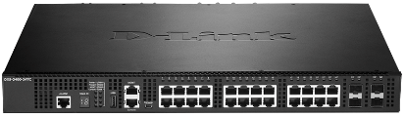
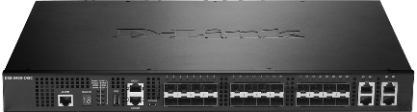
Обзор продукта
Основные характеристики
DXS-3400-24TC
20 * 10GBASE-T & 4 * 10GBASE-T/SFP+ combo
1 * Консольный порт RJ45/Mini-USB
1 * Порт управления
1 * Сигнальный порт
1 * Порт USB
DXS-3400-24SC
20 * SFP+ & 4 * 10GBASE-T/SFP+ combo
1 * Консольный порт RJ45/Mini-USB
1 * Порт управления
1 * Сигнальный порт
1 * Порт USB
Высокая доступность
Транспорт без потерь
Легкое управление
Физическое стекирование
Модули вентиляторов и блоков питания с поддержкой горячей замены
Поддержка ERPS и OAM
802.1Qbb
Priority-based Flow Control
802.1Qaz
Enhanced Transmission Selection
802.1Qau
Congestion Notification
Консоль RJ45 и Mini-USB
Сигнальный порт
Порт USB
Web интерфейс
Интерфейс CLI

Slide 8
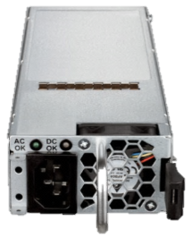
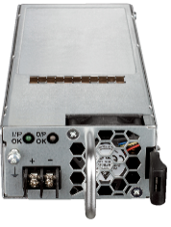
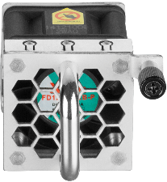
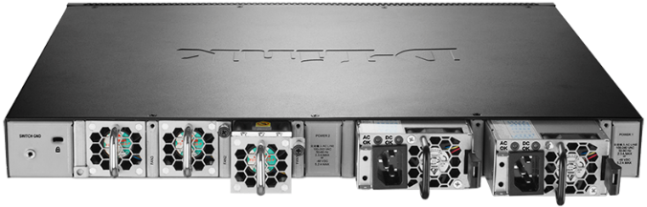
Обзор продукта
Аппаратный дизайн
Два блока питания с распределенной нагрузкой и поддержкой горячей замены
  Поддержка AC и DC блоков питания
  Поддержка front-to-back воздушного потока
  Одни блоки питания для DXS-3400 и DXS-3600
  Поставляется с одним блоком питания AC
Сменные вентиляторные модули
  Три модуля в комплекте по-умолчанию
  Горячая замена и легкость в обслуживании
  Поддержка front-to-back воздушного потока
  Только для коммутаторов серии DXS-3400
Наименование | DXS-PWR300AC
Описание | 300W AC Front-to-back airflow
Наименование | DXS-PWR300DC
Описание | 300W DC Front-to-back airflow
Наименование | DXS-FAN100
Описание | Вентиляторный блок ,HotSwap Front-to-back airflow

Slide 9

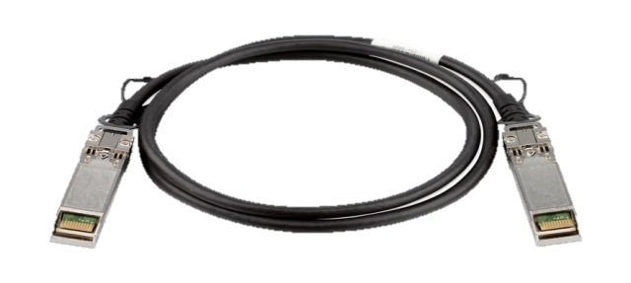
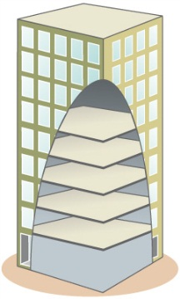

Обзор продукта
Физическое стекирование
40G Stacking
Гибкость выбора схемы стекирования
  Резервирование 2 портов для 40G полосы пропускания в стеке
  Резервирование 4 портов для 80G полосы пропускания в стеке
Поддержка до 4 коммутаторов в стеке
Оптимизация стоимости за счет применения пассивных кабелей прямого подключения SFP+
  DEM-CB100S: 1 метр
  DEM-CB300S: 3 метра
Удаленное стекирование
  Использование SFP+ трансиверов и оптических кабелей
  Распределенный стек по разным этажам и зданиям
SIO1
SIO2
80G Stacking
DEM-CB100S/300S

Slide 10
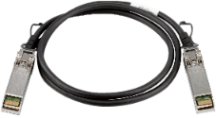
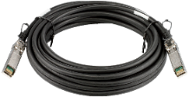
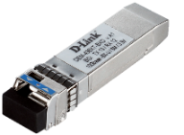
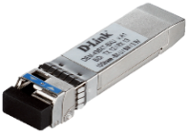
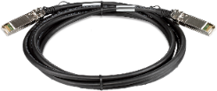

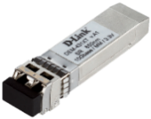
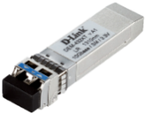
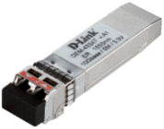
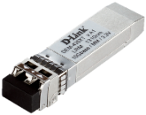
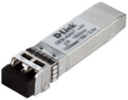
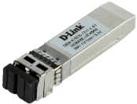
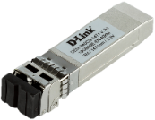
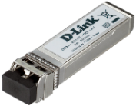
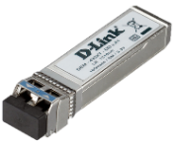
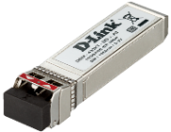
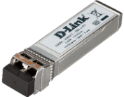
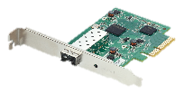
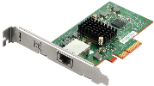
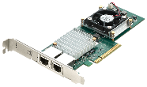
Обзор продукции
Аксессуары
SFP+ Пассивные кабели прямого подключения(DAC)
10GbE WDM(BiDi) SFP+ Трансиверы
DEM-CB100S
DEM-CB300S
DEM-CB700S
DEM-CB100QXS-4XS
DEM-436XT-BXD
DEM-436XT-BXD
1M SFP+ to SFP+
3M SFP+ to SFP+
7M SFP+ to SFP+
1M QSFP+ to 4*SFP+
10GBASE-LR SM
10GBASE-LR SM
10GbE SFP+ Трансиверы
10GbE CWDM SFP+ Трансиверы
DEM-431XT
DEM-432XT
DEM-433XT
DEM-435XT
DEM-434XT
DEM-X10CS-1271/1291/1311/1331
DEM-X40CS-1471/1491/1511/1571
10GBASE-SR MM
10GBASE-LR SM
10GBASE-ER SM
10GBASE-LRM MM
10GBASE-ZR SM
10GBASE-LR SM
10GBASE-LR SM
10GbE PCI Express Сетевые адаптеры
DEM-431XT-DD
DEM-432XT-DD
DEM-433XT-DD
DEM-435XT-DD
DXE-810S
DXE-810T
DXE-810T
10GBASE-SR MM
10GBASE-LR SM
10GBASE-ER SM
10GBASE-LRM MM
1 Port SFP+
1 Port 10GBASE-T
2 Port SFP+
* Пожалуйста, проверьте спецификацию используемого устройства на предмет поддержки описанной продукции

Slide 11
Содержание
Позиционирование
  Коммутатор Ядра/Агрегации для SMB/SME
  Коммутатор Агрегации для Кампуса/Сетей провайдеров
  Агрегация Серверной фермы
Обзор продукта
  Основные характеристики
  Аппаратный дизайн высокой доступности
  Физическое стекирование
  Аксессуары
Анонс технологий
  IEEE 802.1Qbb Priority-based Flow Control (PFC)
  IEEE 802.1Qaz Enhanced Transmission Selection (ETS)
  IEEE 802.1Qau Congestion Notification (QCN)
  Data Center Bridging Exchange Protocol (DCBX)

Slide 12

Анонс технологий
IEEE 802.1Qbb Priority-based Flow Control (PFC)
  Механизм управления потоками, который может управлять каждой очередью CoS независимо.
  Целью является гарантированная передача трафика без потерь во время перегрузки в DCB сети.
Перегрузка
стоп
пауза
Источник порт 1
Назначение порт 1
q0
q0
q1
Повторная передача
q1
q2
q2
q3
q3
q4
q4
Очередь 4 перегружена
q5
пауза
q5
q6
q6
q7
q7
Источник порт 1
Назначение порт 1

Slide 13
Анонс технологий
IEEE 802.1Qaz Enhanced Transmission Selection (ETS)
  Определяет уровни обслуживания, предоставляемые для разных типов трафика в консолидированной сети, и делает возможным их совместную передачу без ущерба для качества..
  Когда трафик не использует выделенную полосу, ETS разрешает другому классу трафика использовать доступную полосу.
q0
q1
Type | PGID | BW%
 | 15 | -
 | 0 | 50
 | 1 | 50
q2
grouping
policing
IPC
SP
q3
SAN – 50%
q4
WRR
q5
LAN – 50%
q6
q7
Priority Group ID (PGID) = 15
Зарезервированное значение приоритета, не управляемого функцией ETS
Используется для Сервисных Услуг
PGID с 8 до 14 не используется
Inter-Process Communication (IPC)
SAN
LAN

Slide 14




Анонс технологий
IEEE 802.1Qau Congestion Notification (QCN)
  Позволяет промежуточным коммутаторам в сети идентифицировать потоки трафика, которые приводят к перегрузке очередей, и рассылать уведомления BCN (Backwards Congestion Notification) источникам этих потоков, чтобы те снизили скорость посылки пакетов во избежании потерь.
  QCN работает через один L2 домен.
Коммутатор A
Узел B
Коммутатор C
Посылка CNM коммутатору RP:
уменьшить передачу трафика
2
Узел C
Коммутатор B
4
1
Отслеживание
Размера исходящей
очереди
3
CP
Посылка CNM до конечной
cтанции: уменьшить передачу
трафика
CP: Точка переполнения
RP: Точка реакции
CNM: Congestion Notification Message
Узел A
RP

Slide 15
Анонс технологий
Data Center Bridging Exchange Protocol (DCBX)
  DCBX позволяет автоматически обмениваться Ethernet параметрами и функциями поиска между коммутаторами и конечным оборудованием
  Цели DCBX:
    Поиск DCB возможностей у соседей
    Функция DBC предусматривает согласование параметров и выявление каких-либо несоответствий конфигураций
    Настройка DCB функций соседей
Data Center Ethernet связи
DCBX
Устаревшие
Ethernet
связи
Устаревшие
Ethernet
сети
Data Center Ethernet Облако

Slide 16
Спасибо!

